Slide 1
计算广告简述

Slide 2
概要内容
概述
发展历程
组成部分
Reinforcement Learning
关键技术
数据、特征与模型
End2End模型
关键问题

Slide 3
发展历程
展示广告
定向广告
搜索广告
上下文广告
合约广告
合约广告
竞价广告

Slide 4
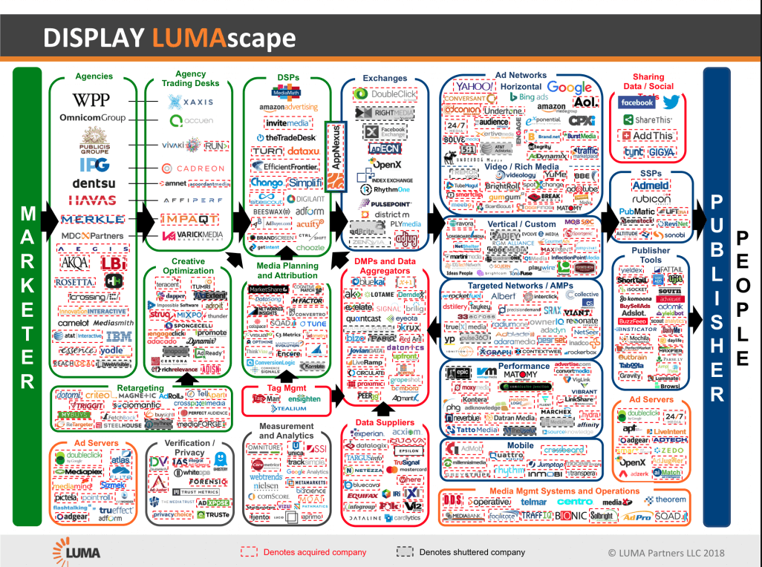

Slide 5
谢 谢！

